Slide 1
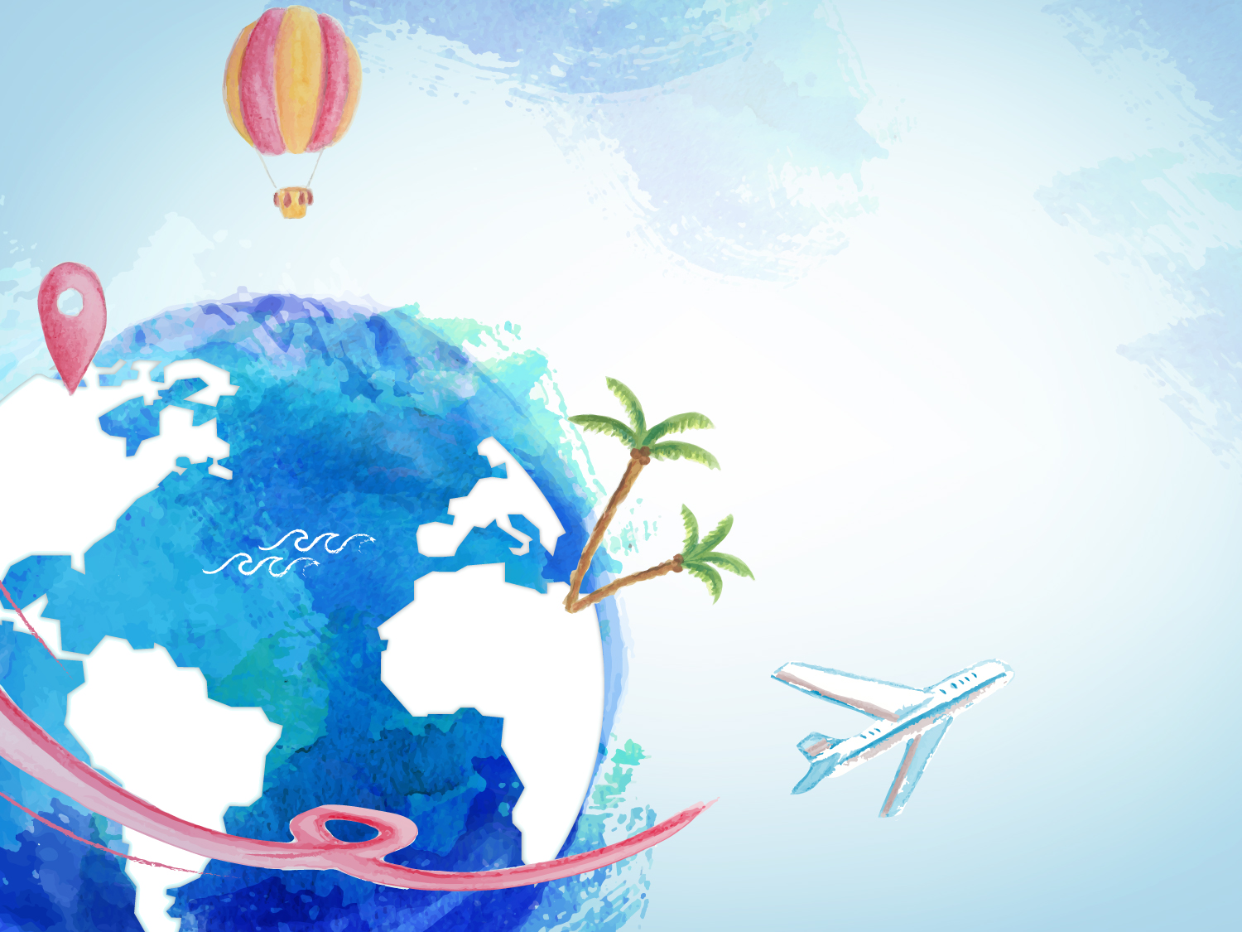
Европа: путешествие(1)

Slide 2
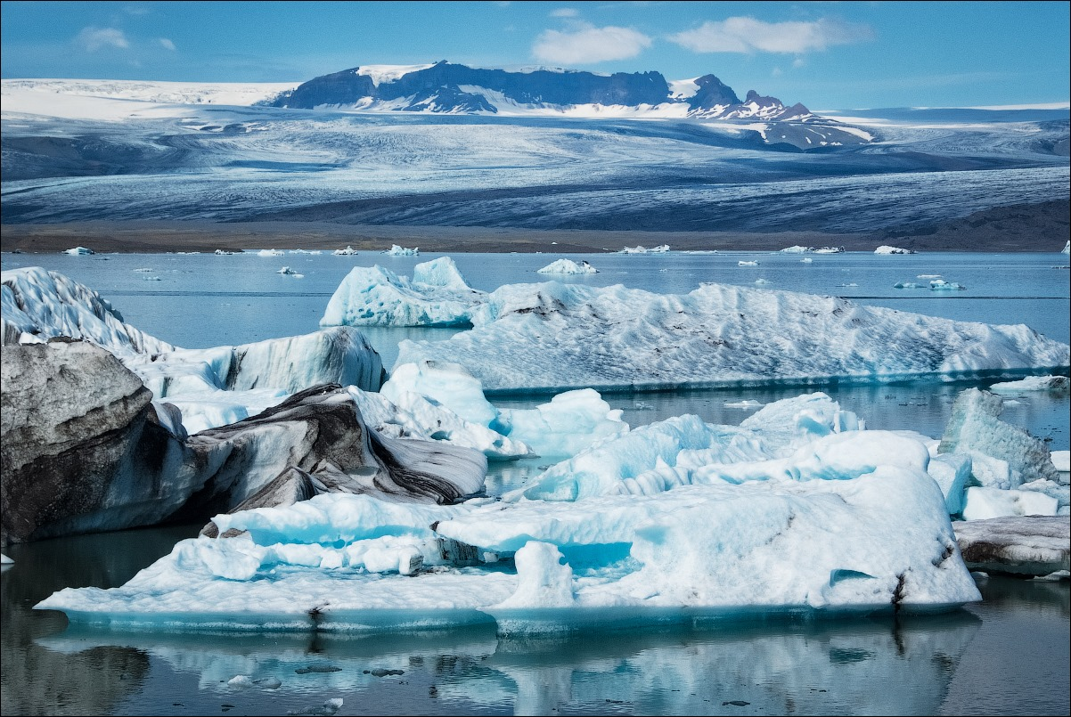
Исландия
Исландия означает «Ледяная страна», это островное государство, расположенное между Атлантическим океаном и Гренландским морем.
Территория государства состоит из острова Исландия, площадью 103 тыс. км2., и небольших островков около него. Зимой воды океана, омывающего Исландию, не замерзают. Климат в стране морской, умеренно-прохладный, с сильными ветрами, влажный и переменчивый.

Slide 3
На погоду в Исландии влияют два морских течения тёплое Северо-Атлантическое, продолжение Гольфстрима, и холодное Восточно-Гренландское.
Погода в этой стране резко меняется. Исландская поговорка гласит: «Если вам не нравится погода, подождите пять минут, и станет ещё хуже».

Slide 4
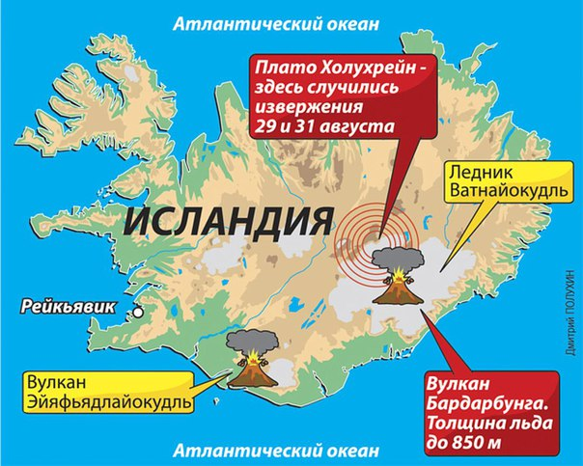
На острове представлены почти все типы вулканов, встречающихся на Земле.
Самый известный — действующий вулкан Гекла.

Slide 5
Население же Исландии составляет примерно 320 тысяч человек, что обеспечивает государству среднюю плотность населения – 3 человека на 1 кв.км. Столица Исландии- Рейкьявик.
Рейкьявик — самая северная столица мира, в нем проживает почти половина жителей страны. Большинство зданий отапливается природной горячей водой (геотермальные источники).

Slide 6
Следуя на юго-восток, мы попадаем на Британские острова. Рельеф Британских островов разнообразен. В Шотландии древние, сильно разрушенные горы. Юго-восток Британских островов — равнины. Восточное побережье — низменности. Острова далеко выдвинуты на северо-запад и поэтому испытывают очень большое влияние Атлантического океана и проходящего поблизости Северо-Атлантического течения. Их климат мягкий, влажный. Часто идут дожди, погода неустойчивая, с сильными ветрами.

Slide 7
Франция - самая большая по территории страна в Западной Европе площадью 551 500 кв. км. Франция омывается Атлантическим океаном (Бискайский залив и пролив Ла-Манш), и Средиземным морем.

Slide 8
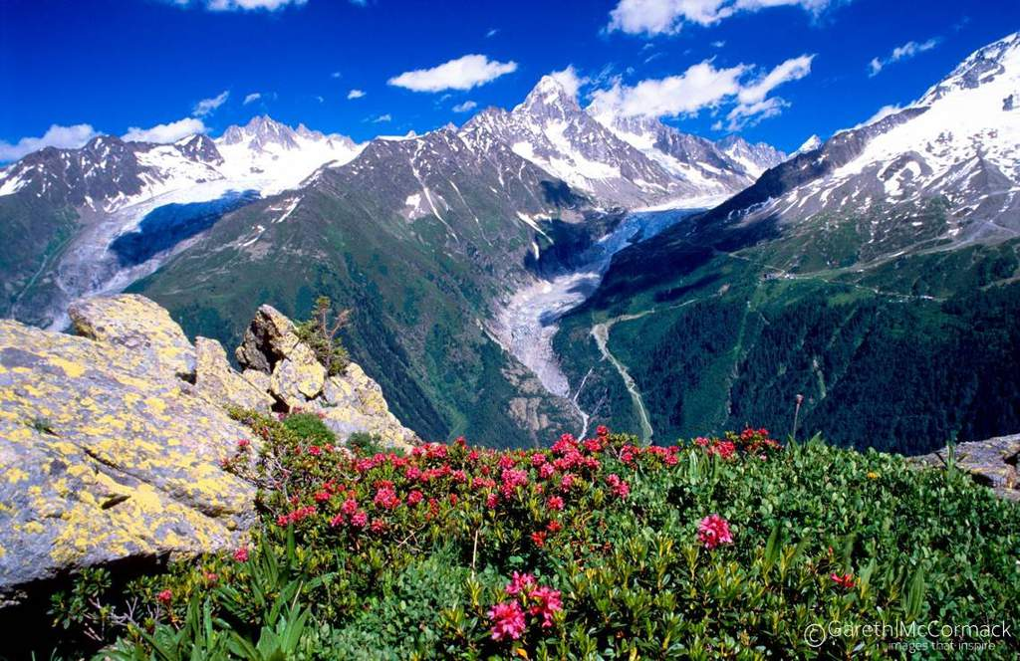
На севере страны простираются обширные равнины. Юра, Вогезы, Центральный массив, Альпы, очень древние горные цепи формируют хребет вдоль всей восточной части страны. Западная часть страны более пологая и богата реками. Реки относительно небольшие (Сена, Ионна, Марна и Уаза).

Slide 9
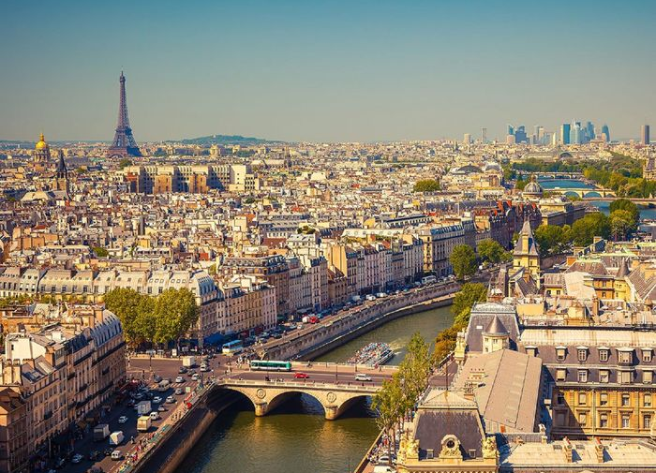
Столица страны Париж расположен на реке Сена. Это самый крупный промышленный центр государства.

Slide 10
Нидерланды - равнинная страна, более 40% ее поверхности лежит ниже уровня моря (самая высокая точка страны - г. Ваалсерберх, 321 м, самая низкая - 6,7 м ниже уровня моря). Столица Амстердам, но парламент и резиденция правительства находятся в Гааге.

Slide 11
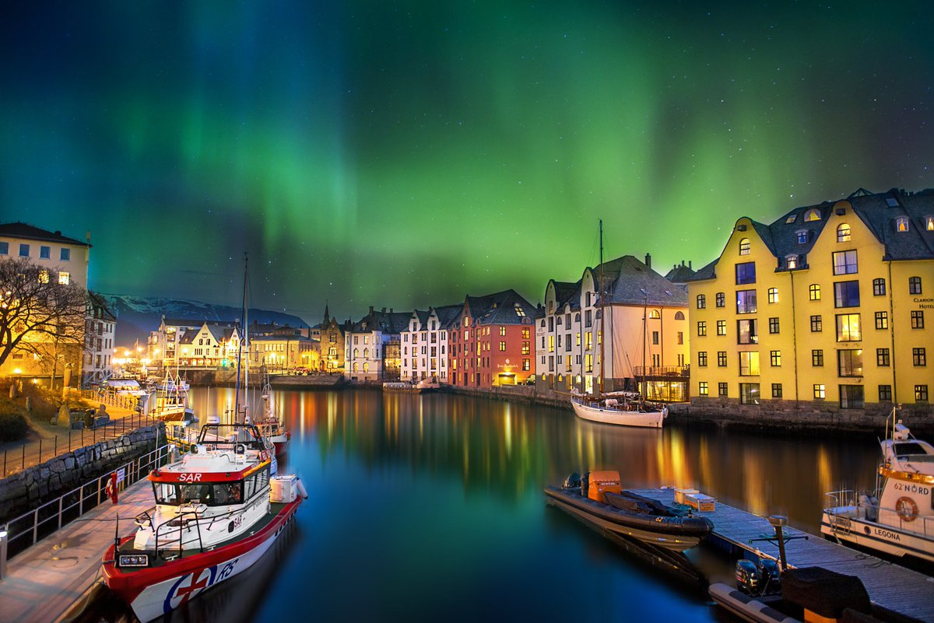
Норвегия расположена на севере Европы, в западной части Скандинавского полуострова. Омывается Северным Ледовитым океаном (Баренцево море).
Треть страны лежит за Северным Полярным кругом, в зоне сурового арктического климата.

Slide 12
Общая площадь Норвегии равна примерно 385,1 тыс. кв. км. (включая 62 тыс. кв. км. островов). Столица Осло.

Slide 13
Главная природная особенность Норвегии — многочисленные фьорды — узкие глубокие морские заливы с круто обрывающимися берегами. Самый длинный фьорд — Согне-фьорд.

Slide 14
Швецию называют страной воды и камня. Швеция, государство в Северной Европе, занимающее бoльшую часть Скандинавского п-ова.

Slide 15
Территория страны вытянута с севера на юг на 1500 км. Площадь 400,9 тыс. кв. км, 1/7 часть расположена за Северным полярным кругом.

